Slide 1
Clase 3
VISUALIZACIÓN DE LA INFORMACIÓN 2024

Slide 2
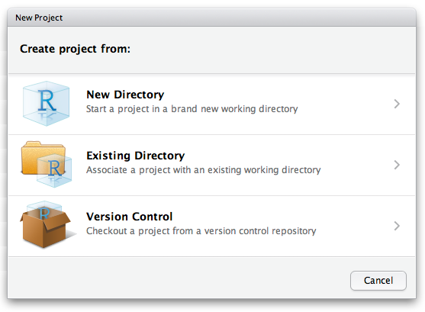
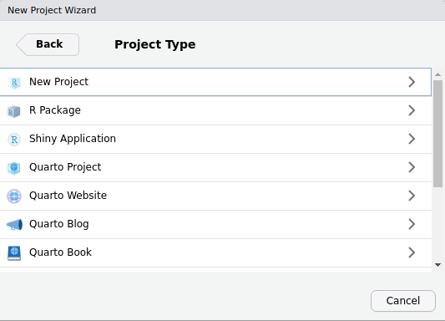
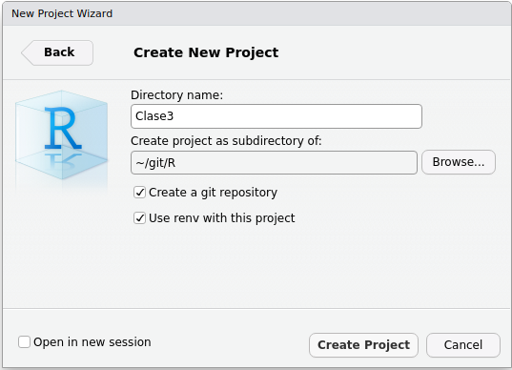
Trabajar con proyectos en R
- Es una forma ordenada. - Todos los archivos están en una misma carpeta. - Podemos "aislarnos" de las versiones instaladas en el sistema (Renv) - Tendremos posibilidad de generar distintas salidas (pdf, doc, html). - Podemos usar versionado (git) - Lo hacemos a nuestro nombre.

Slide 3
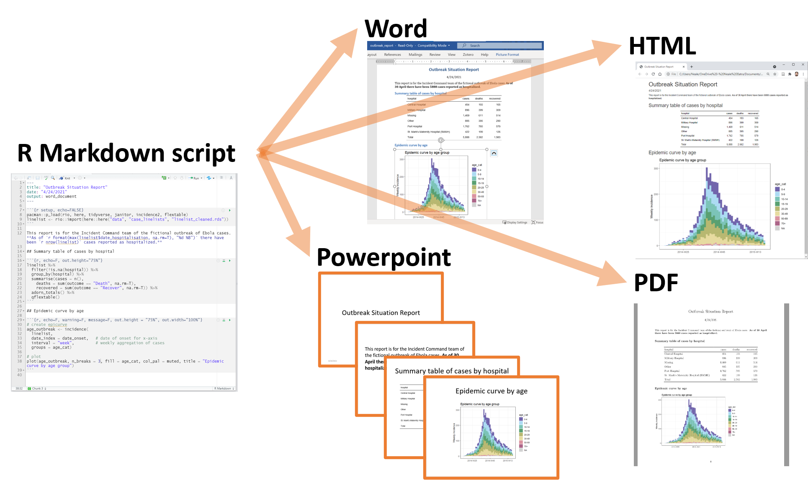
Formato archivos .Rmd
Es un formato que permite intercalar código R ejecutable con documentación. Permite la interactividad entre código y doc en formato Markdown. Permite generar documentos en varios formatos. Facilita ejecutar código en bloques (chunks)

Slide 4
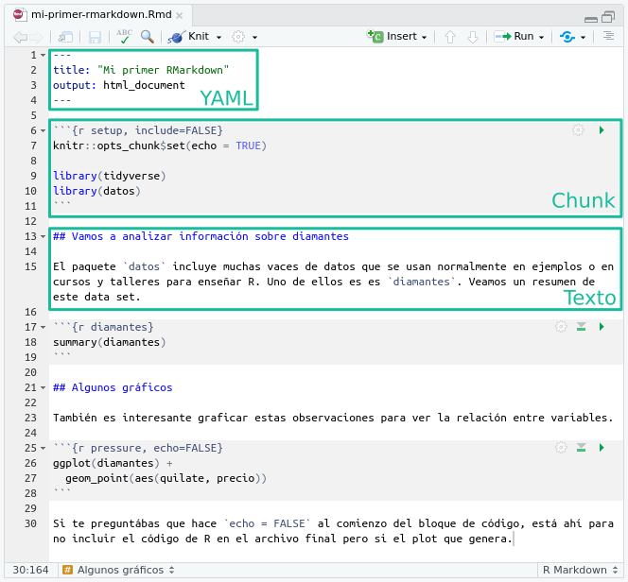
Partes del archivo 1
-Tiene una cabecera en formato yaml -Chunk de código que se crean con Ctrl + Alt + I o escribiendo entre tres backticks (```...```) o presionando el icono Se ejecutan con Run -Segmentos de texto en formato MarkDown

Slide 5
Partes del archivo 2
En la cabecera podremos definir: . El nombre del documento . El autor . La fecha . El formato de salida El proceso de convertir al formato de salida se llama "tejer" (Knit)
También tenemos texto Markdown Y los bloques (chunks) de código. Van entre triples acentos graves (backticks) y llevan un indicativo del lenguaje entre {} Además hay muchas opciones para el kniteo de esos chunks. Hay un chunk especial que va al principio del código

Slide 6

Librerías
Vamos a trabajar con varias librerías. Hay mucha interacción entre ellas. Por eso hay un paquete que las contiene. install.packages("tidyverse", dependencies = TRUE)
Y para unos datos listos para trabajar usaremos install.packages("datos")

Slide 7
ggplot2: Grammar of graphics

Slide 8
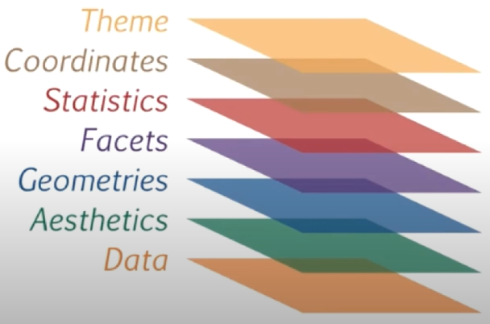
Capas del gráfico
Para generar la visualización con la gramática de los gráficos debemos trabajar con capas.
Y la primer capa con la que debemos operar es la de los datos. Que no siempre vienen de la forma que nos facilite el trabajo.

Slide 9
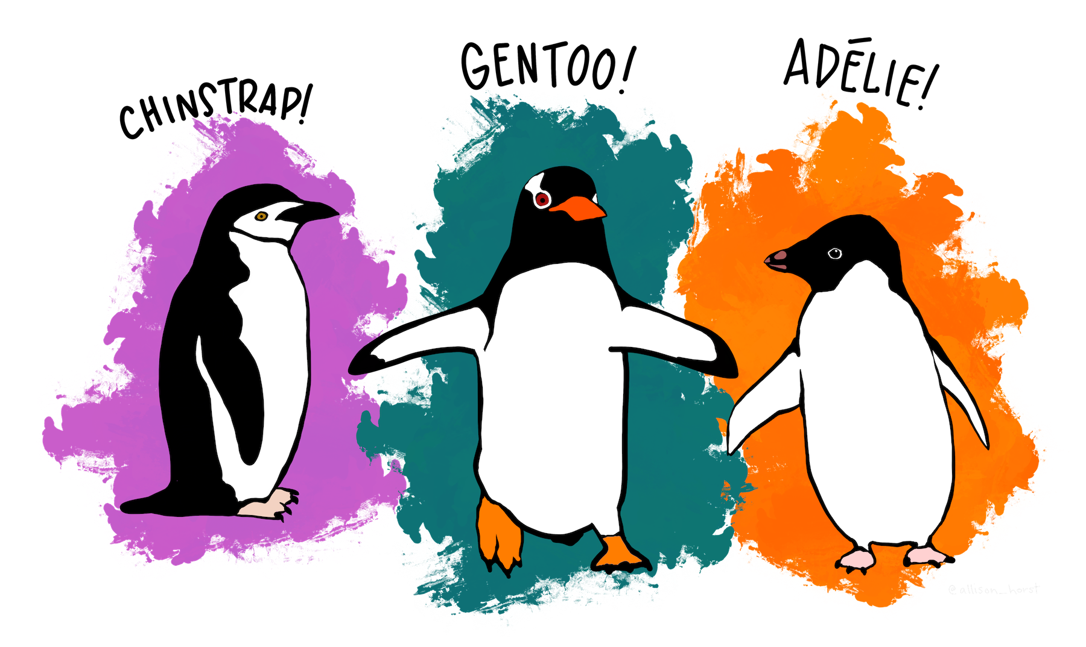
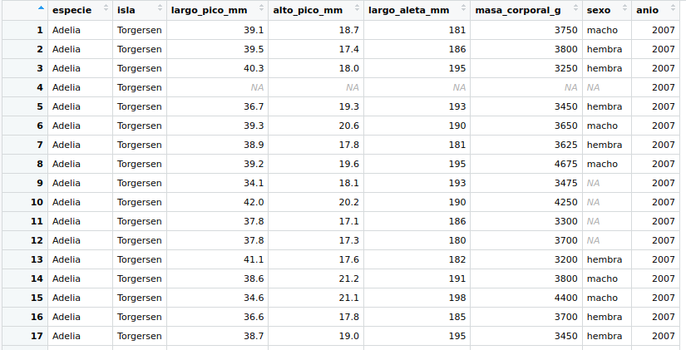
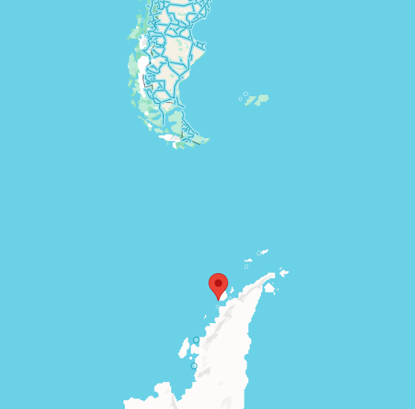
Los datos
install.packages("datos")
pinguinos <- datos::pinguinos
Barbijo Papúa Adelia

Slide 10
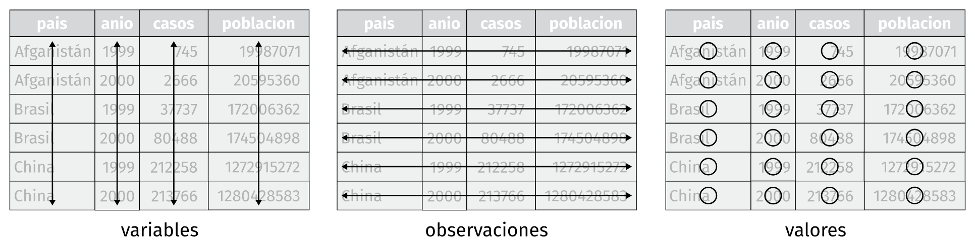
Un DataFrame con datos ordenados (tidy)
En pinguinos: especie, isla, largo_pico_mm, sexo, anio, etc son variables Cada fila una observación y cada dato de esa observación, un valor

Slide 11
Tipos de gráficos > Tipo de datos
Variables cuantitativas
Datos continuos (números enteros o reales)
Pueden ser discretizados con algún criterio (mayores que 15)
Variables categóricas
Nominales, Ordinales, Intervalos.
Variables especiales
Fechas y fechas y hora
Geográficas: puntos, líneas o polígonos en un mapa
Relacionales (redes)

Slide 12
¿Cómo armar un gráfico correcto?
Identificar cuál es la naturaleza de los datos
Identificar qué queremos comunicar
Identificar cuál es la mejor manera de comunicarlo
Generar el gráfico
Darle formato pensando en el público

Slide 13
Elementos gramaticales esenciales
Elemento | Descripción
Data | El conjunto de datos que se está graficando
Aesthetics | Las escalas sobre las que mapeamos nuestros datos.
Geometries | Los elementos visuales utilizados para nuestros datos.

Slide 14
Elementos gramaticales esenciales
ggplot(data = pinguinos,
mapping = aes(x = largo_pico_mm,
y = largo_aleta_mm,
color = especie,
size = masa_corporal_g)) + geom_point()

Slide 15
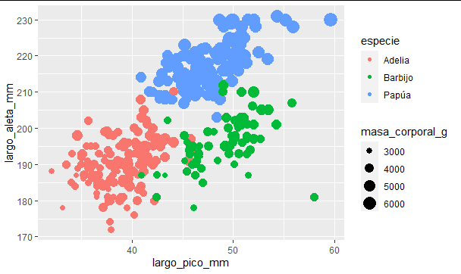
Elementos gramaticales esenciales

Slide 16
Ejercicio
1 minuto para pensarlo
Escriben la respuesta en el chat pero NO le dan enter hasta que yo les diga
ggplot(pinguinos,
aes(largo_pico_mm,
largo_aleta_mm)) + geom_point()
Sin ejecutarlo
Este código ¿funcionará?
¿Por qué?

Slide 17
Ejercicio
Descargar el archivo GraficosEnR.Rmd y abrirlo en R
Hacer click en el botón “Run document” que se encuentra en la parte superior de la ventana del archivo. Se abrirá una nueva ventana.
Seguir las indicaciones que irán apareciendo.
Anotar las preguntas para charlar entre todos.
20 minutos

Slide 18
Mapeando datos a elementos del gráfico

Slide 19
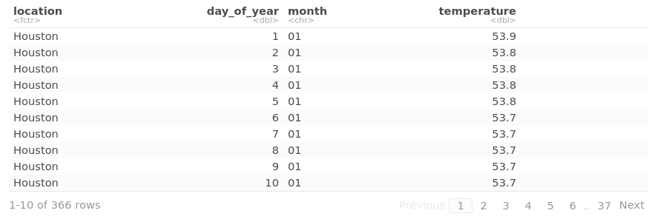
Datos: temperatura diaria en distintos lugares
ubicación
día del año
mes
temperatura

Slide 20
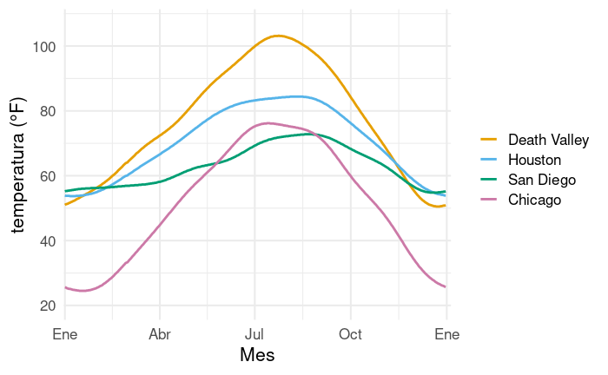
Temperatura mapeada al eje y

Slide 21
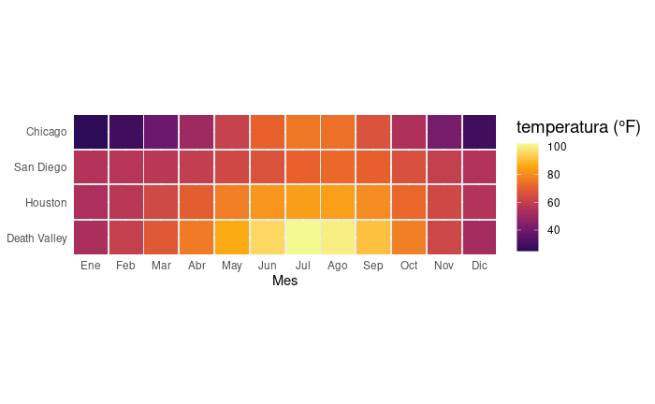
Temperatura mapeada al color

Slide 22
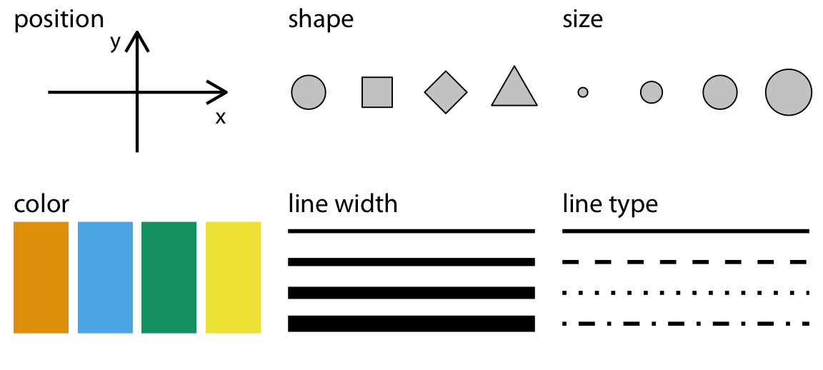
Elementos estéticos de un gráfico
Figura de Claus O. Wilke. Fundamentals of Data Visualization.

Slide 23
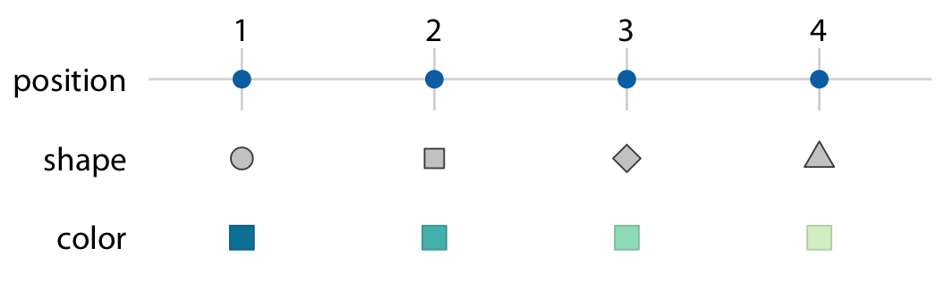
El mismo dato puede ser mapeado a distintos elementos estéticos
(posición)
(forma)
(color)
Figura de Claus O. Wilke. Fundamentals of Data Visualization.

Slide 24
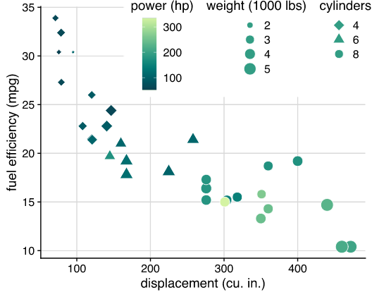
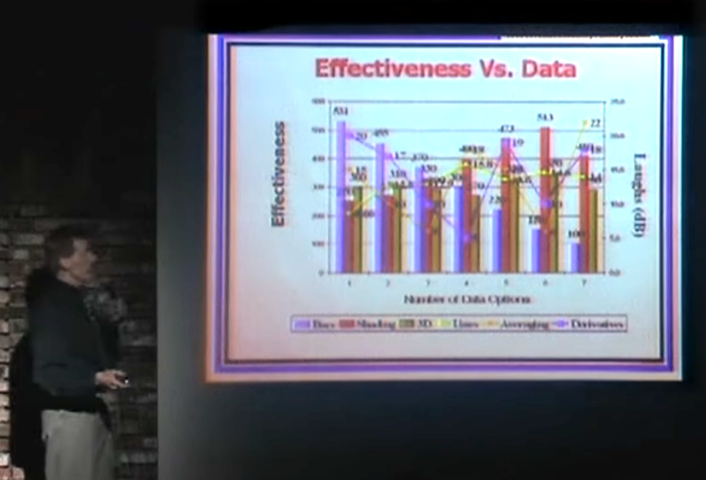
Y se pueden usar todas al mismo tiempo…
…pero con responsabilidad
Don McMillan Comedy

Slide 25
color y fill (relleno) se aplican a elementos distintos
color:
es una característica estética de points, lines, texto, bordes
fill:
es una característica estética del color de relleno de áreas

Slide 26
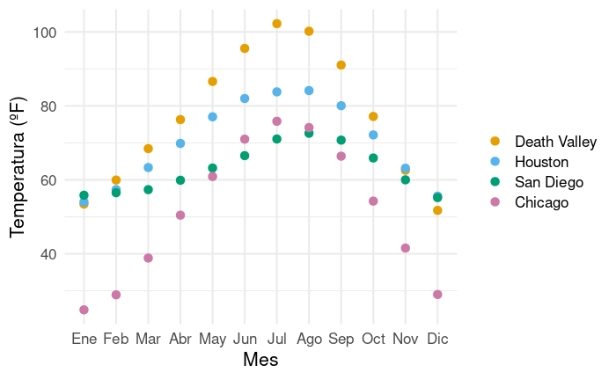
color

Slide 27
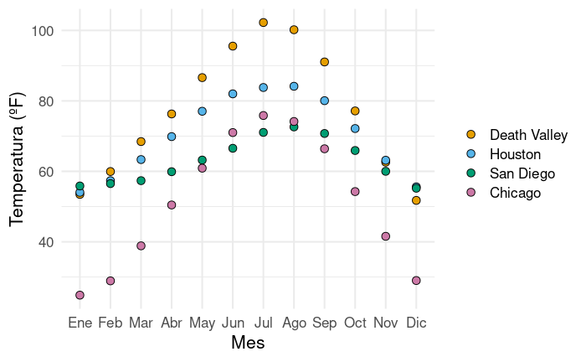
fill
Acá estamos usando una “forma” de punto especial que tiene relleno

Slide 28
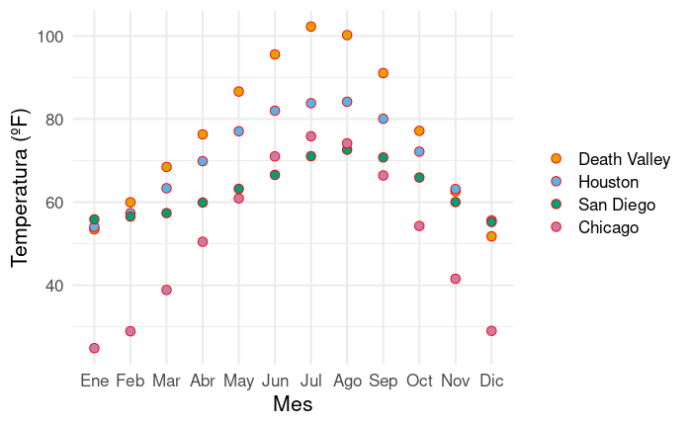
Características estéticas como parámetro
Acá color = “red”, no está asociado a los datos.
Va afuera del aes()

Slide 29
Elementos de un gráfico

Slide 30
Elementos de un gráfico
→ capas
TEMA
COORDENADAS
PANELES
GEOMETRIAS
ESCALAS
ESTADÍSTICAS
MAPEO
DATOS

Slide 31
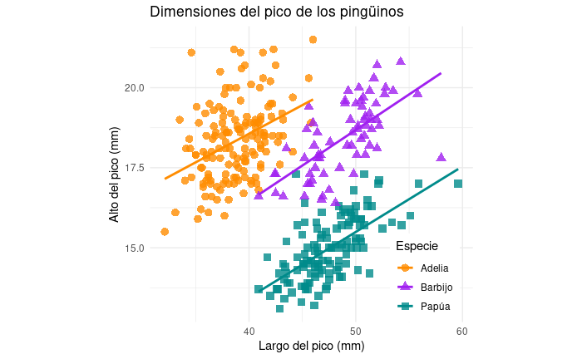
ggplot(pinguinos, aes(x = largo_pico_mm, y = alto_pico_mm)) +
geom_point(aes(color = especie, shape = especie), size = 3, alpha = 0.8) +
geom_smooth(method = "lm", se = FALSE, aes(color = especie)) +
scale_color_manual(values = c("darkorange", "purple", "cyan4")) +
coord_fixed(ratio = 3/1) +
labs(title = "Dimensiones del pico de los pingüinos",
x = "Largo del pico (mm)",
y = "Alto del pico (mm)",
color = "Especie",
shape = "Especie") +
theme_minimal() +
theme(legend.position = c(0.85, 0.15),
legend.background = element_rect(fill = "white", color = NA))

Slide 32
DATOS (DATA)
TEMA
COORDENADAS
PANELES
GEOMETRIAS
ESCALAS
ESTADÍSTICAS
MAPEO
DATOS
LO importante
ggplot2 necesita que esté en forma tidy
Usualmente requiere limpieza y manipulación

Slide 33
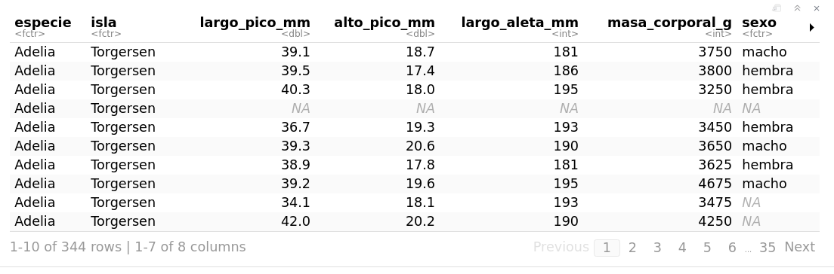
pinguinos

Slide 34
ggplot(pinguinos, aes(x = largo_pico_mm, y = alto_pico_mm)) +
geom_point(aes(color = especie, shape = especie), size = 3, alpha = 0.8) +
geom_smooth(method = "lm", se = FALSE, aes(color = especie)) +
scale_color_manual(values = c("darkorange", "purple", "cyan4")) +
coord_fixed(ratio = 3/1) +
labs(title = "Dimensiones del pico de los pingüinos",
x = "Largo del pico (mm)",
y = "Alto del pico (mm)",
color = "Especie",
shape = "Especie") +
theme_minimal() +
theme(legend.position = c(0.85, 0.15),
legend.background = element_rect(fill = "white", color = NA))

Slide 35
MAPEO (MAPPING)
TEMA
COORDENADAS
PANELES
GEOMETRIAS
ESCALAS
ESTADÍSTICAS
MAPEO
DATOS
Relaciona los datos con ggplot2.
mapeo a coordenadas: linkea variables en los datos a las coordenadas x, y, etc.
mapeo estético: linkea variables en los datos a las propiedades gráficas de las geometrías.
mapeo de paneles: linkea variables en los datos para generar paneles.

Slide 36
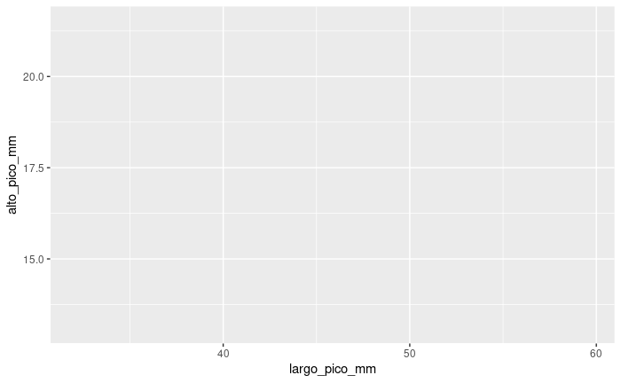
ggplot(pinguinos, aes(x = largo_pico_mm, y = alto_pico_mm)) +
geom_point(aes(color = especie, shape = especie), size = 3, alpha = 0.8) +
geom_smooth(method = "lm", se = FALSE, aes(color = especie)) +
scale_color_manual(values = c("darkorange", "purple", "cyan4")) +
coord_fixed(ratio = 3/1) +
labs(title = "Dimensiones del pico de los pingüinos",
x = "Largo del pico (mm)",
y = "Alto del pico (mm)",
color = "Especie",
shape = "Especie") +
theme_minimal() +
theme(legend.position = c(0.85, 0.15),
legend.background = element_rect(fill = "white", color = NA))

Slide 37
ESTADÍSTICAS (STATISTICS)
TEMA
COORDENADAS
PANELES
GEOMETRIAS
ESCALAS
ESTADÍSTICAS
MAPEO
DATOS
A veces queremos graficar información generada a partir de los datos
Es posible hacerlo previo a graficar.
ggplot2 puede hacer esas “cuentas”:
Contar elementos para generar frecuencias
Calcular la media y cuartiles para un boxplot

Slide 38
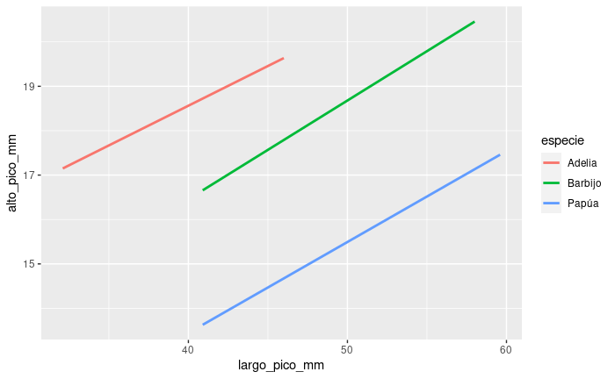
ggplot(pinguinos, aes(x = largo_pico_mm, y = alto_pico_mm)) +
geom_point(aes(color = especie, shape = especie), size = 3, alpha = 0.8) +
geom_smooth(method = "lm", se = FALSE, aes(color = especie)) +
scale_color_manual(values = c("darkorange", "purple", "cyan4")) +
coord_fixed(ratio = 3/1) +
labs(title = "Dimensiones del pico de los pingüinos",
x = "Largo del pico (mm)",
y = "Alto del pico (mm)",
color = "Especie",
shape = "Especie") +
theme_minimal() +
theme(legend.position = c(0.85, 0.15),
legend.background = element_rect(fill = "white", color = NA))

Slide 39
ESCALAS (SCALES)
TEMA
COORDENADAS
PANELES
GEOMETRIAS
ESCALAS
ESTADÍSTICAS
MAPEO
DATOS
Los datos en general no incluyen propiedades gráficas
Las escalas interactuan entre los datos y la pinta que tienen en el gráfico
Según el tipo de dato podremos tener distintas escalas:
continuos
discretos
tiempo

Slide 40
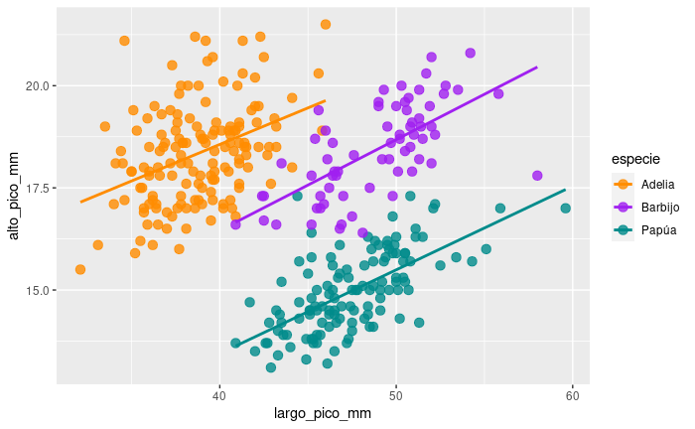
ggplot(pinguinos, aes(x = largo_pico_mm, y = alto_pico_mm)) +
geom_point(aes(color = especie, shape = especie), size = 3, alpha = 0.8) +
geom_smooth(method = "lm", se = FALSE, aes(color = especie)) +
scale_color_manual(values = c("darkorange", "purple", "cyan4")) +
coord_fixed(ratio = 3/1) +
labs(title = "Dimensiones del pico de los pingüinos",
x = "Largo del pico (mm)",
y = "Alto del pico (mm)",
color = "Especie",
shape = "Especie") +
theme_minimal() +
theme(legend.position = c(0.85, 0.15),
legend.background = element_rect(fill = "white", color = NA))

Slide 41
GEOMETRÍAS (GEOMETRIES)
TEMA
COORDENADAS
PANELES
GEOMETRIAS
ESCALAS
ESTADÍSTICAS
MAPEO
DATOS
Cómo se representa una o más variables en el gráfico
Toma las variables mapeadas, tal vez modificas por estadísticas y la pinta definida por las escalas para representar los datos.
Es lo que define el tipo de gráfico

Slide 42
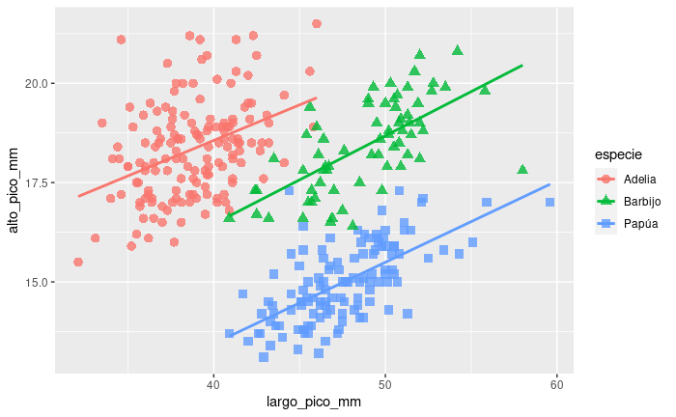
ggplot(pinguinos, aes(x = largo_pico_mm, y = alto_pico_mm)) +
geom_point(aes(color = especie, shape = especie), size = 3, alpha = 0.8) +
geom_smooth(method = "lm", se = FALSE, aes(color = especie)) +
scale_color_manual(values = c("darkorange", "purple", "cyan4")) +
coord_fixed(ratio = 3/1) +
labs(title = "Dimensiones del pico de los pingüinos",
x = "Largo del pico (mm)",
y = "Alto del pico (mm)",
color = "Especie",
shape = "Especie") +
theme_minimal() +
theme(legend.position = c(0.85, 0.15),
legend.background = element_rect(fill = "white", color = NA))

Slide 43
PANELES (FACETS)
TEMA
COORDENADAS
PANELES
GEOMETRIAS
ESCALAS
ESTADÍSTICAS
MAPEO
DATOS
Dividen el área del gráfico en paneles que comparten una misma lógica
Permite visualizar los datos de a partes para encontrar características subyacentes
La organización de los paneles tiene un sentido.

Slide 44
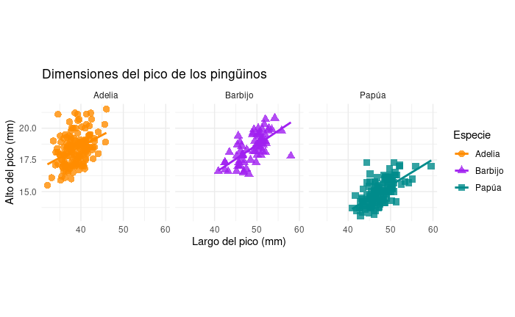
ggplot(pinguinos, aes(x = largo_pico_mm, y = alto_pico_mm)) +
geom_point(aes(color = especie, shape = especie), size = 3, alpha = 0.8) +
geom_smooth(method = "lm", se = FALSE, aes(color = especie)) +
scale_color_manual(values = c("darkorange", "purple", "cyan4")) +
coord_fixed(ratio = 3/1) +
facet_wrap(~especie) +
labs(title = "Dimensiones del pico de los pingüinos",
x = "Largo del pico (mm)",
y = "Alto del pico (mm)",
color = "Especie",
shape = "Especie") +
theme_minimal()

Slide 45
COORDENADAS (COORDINATES)
TEMA
COORDENADAS
PANELES
GEOMETRIAS
ESCALAS
ESTADÍSTICAS
MAPEO
DATOS
Definen la posición de los elementos que genera la geometría.
Define físicamente como se van a mapear los elementos en el gráfico.
Hay muchos sistemas de coordenadas.

Slide 46
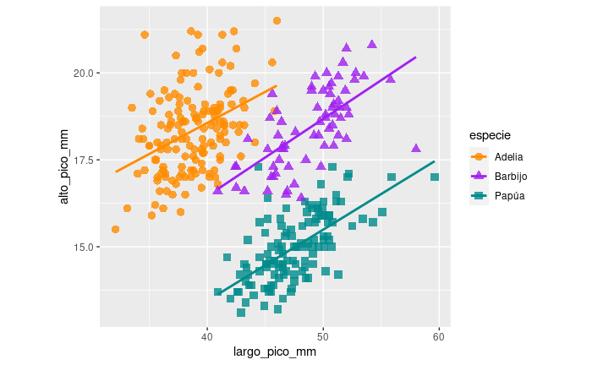
ggplot(pinguinos, aes(x = largo_pico_mm, y = alto_pico_mm)) +
geom_point(aes(color = especie, shape = especie), size = 3, alpha = 0.8) +
geom_smooth(method = "lm", se = FALSE, aes(color = especie)) +
scale_color_manual(values = c("darkorange", "purple", "cyan4")) +
coord_fixed(ratio = 3/1) +
labs(title = "Dimensiones del pico de los pingüinos",
x = "Largo del pico (mm)",
y = "Alto del pico (mm)",
color = "Especie",
shape = "Especie") +
theme_minimal() +
theme(legend.position = c(0.85, 0.15),
legend.background = element_rect(fill = "white", color = NA))

Slide 47
TEMA (THEME)
TEMA
COORDENADAS
PANELES
GEOMETRIAS
ESCALAS
ESTADÍSTICAS
MAPEO
DATOS
La pinta general del gráfico
Incluye las partes del gráfico que no dependen de los datos.
Tipo de letra
Color del área del gráfico
Posición de la legenda

Slide 48
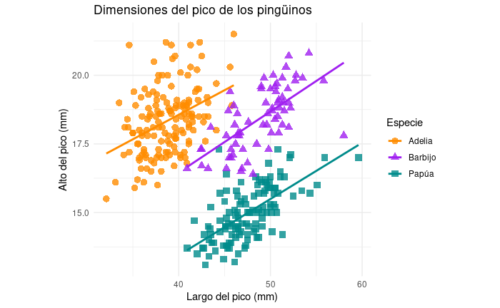
ggplot(pinguinos, aes(x = largo_pico_mm, y = alto_pico_mm)) +
geom_point(aes(color = especie, shape = especie), size = 3, alpha = 0.8) +
geom_smooth(method = "lm", se = FALSE, aes(color = especie)) +
scale_color_manual(values = c("darkorange", "purple", "cyan4")) +
coord_fixed(ratio = 3/1) +
labs(title = "Dimensiones del pico de los pingüinos",
x = "Largo del pico (mm)",
y = "Alto del pico (mm)",
color = "Especie",
shape = "Especie") +
theme_minimal() +
theme(legend.position = c(0.85, 0.15),
legend.background = element_rect(fill = "white", color = NA))

Slide 49
TEMA
controla la pinta final del gráfico
COORDENADAS
PANELES
puede dividirse en
organiza
DATOS
dependen de
ESCALAS
GEOMETRÍA
se
calculan
transforma
MAPEO
ESTADÍSTICA
determina variables
define la pinta de

Slide 50
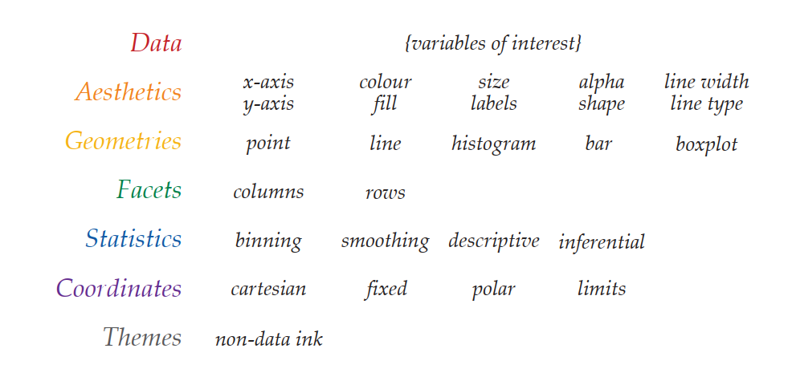

Slide 51
¡Nos vemos la semana que viene!

